Slide 1




Simulasi Sistem
Simulasi Sistem Perpustakaan Berbasis Prosedur menggunakan Pemrograman C++
Oleh Kelompok 5:
Tahta Alfina Pagelaran (25104410040)
Dila Rahma Wakhida (25104410042)
Muhamad Naufal Afrizal (25104410049)
Mochamad Nazar Sirot (25104410051)
Bayu Putra Pratama (25104410075)
Adelia Wahyu Bima Sakti (25104410094)
Algoritma dan Struktur Data - Sri Lestanti, S.Kom, M.T.

Slide 2

Tujuan Program
Membuat simulasi sistem di perpustakaan sederhana menggunakan pemrograman C++ berbasis prosedur yang dapat mengelola data anggota, peminjaman buku, dan pengembalian buku melalui menu program yang terstruktur.

Slide 3
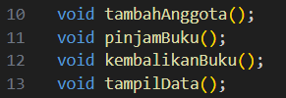
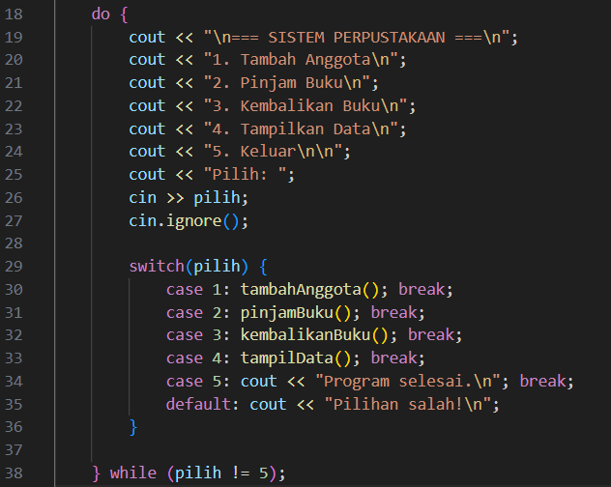


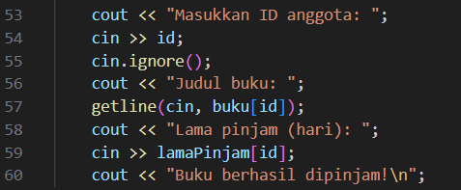
Konsep Pemrograman
Program ini menggunakan beberapa konsep C++:
Prosedur (Function void)
Perulangan (do while) & Percabangan (switch)
Array
Input & Output (cin, cout)

Slide 4
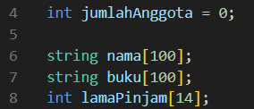

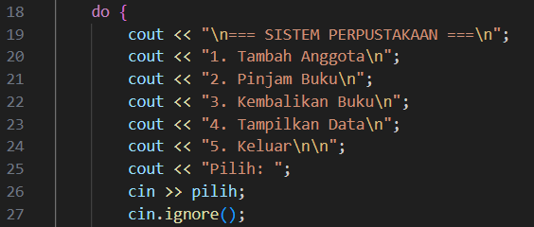
Struktur Data Program
Variabel yang digunakan dalam program:
Fungsi:
Menyimpan data anggota
Menyimpan data buku yang dipinjam
Menyimpan lama peminjaman
Struktur Menu Program
Program berjalan menggunakan perulangan do-while

Slide 5
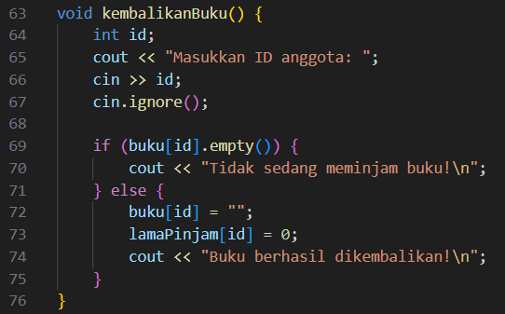
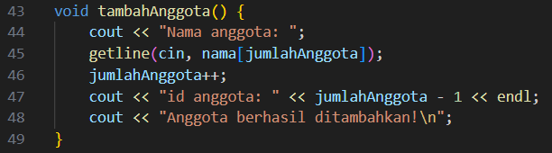
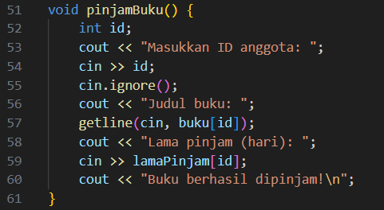
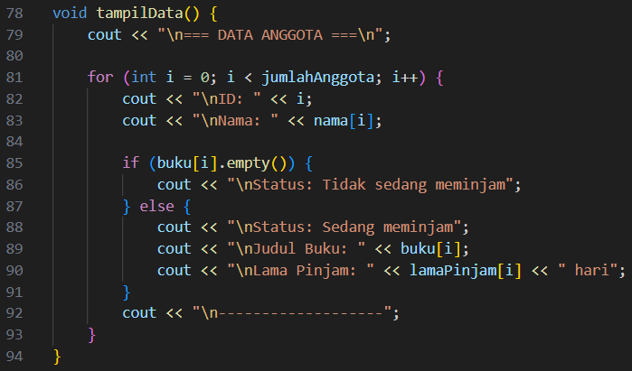
Penjelasan Prosedur Program
Program menggunakan beberapa prosedur:
Prosedur Kembalikan Buku
Prosedur Tambah Anggota
digunakan untuk menambahkan nama anggota, memberikan ID anggota otomatis, dan menyimpan data ke dalam array.
dengan memasukkan ID anggota akan menghapus data buku yang dipinjam dan mengubah status anggota.
Prosedur Pinjam Buku
Prosedur Tampil Data
dengan memasukkan ID anggota, memasukkan judul buku, dan menentukan lama pinjam. Kemudian akan disimpan ke dalam array buku dan lamaPinjam.
digunakan untuk menampilkan seluruh data anggota yang telah tersimpan dalam program.

Slide 6
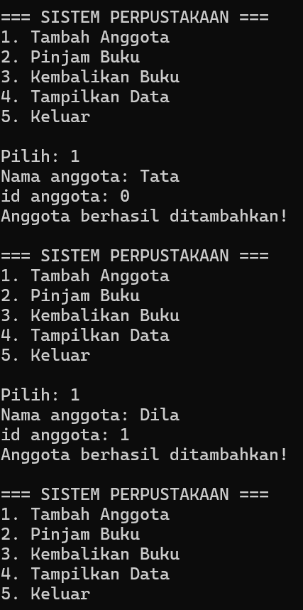
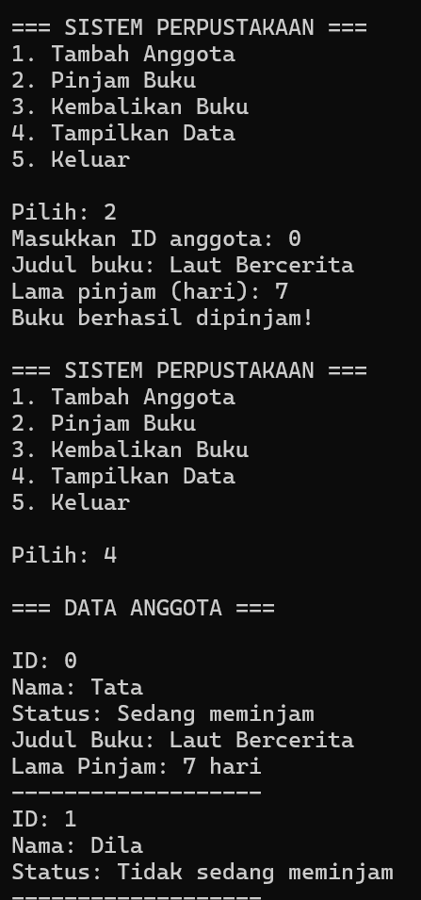
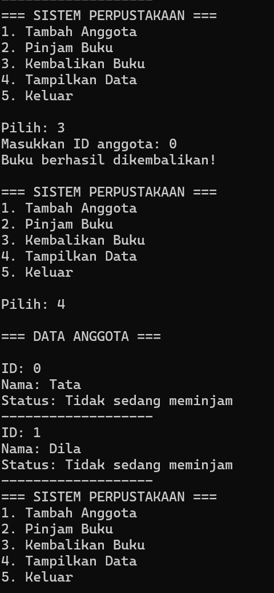
Output Program

Slide 7

Thank You!

